Slide 1

Společenství lesů –listnaté a smíšené
Registrační číslo projektu: CZ.1.07/1.1.38/02.0025
Název projektu: Modernizace výuky na ZŠ Slušovice, Fryšták, Kašava a Velehrad
Tento projekt je spolufinancován z Evropského sociálního fondu a státního rozpočtu České republiky.
Pří_032_Rozmanitost přírody – Společenství lesů – listnaté a smíšené
Autor: Mgr. Pavla Fridrichová
Škola: Základní škola Slušovice, okres Zlín, příspěvková organizace

Slide 2
Anotace:
Digitální učební materiál je určen pro seznámení se společenstvím lesů.
Je součástí tematického okruhu „Rozmanitost přírody.“
Materiál je v souladu s osnovami vyučovacího předmětu Přírodověda
a ŠVP pro základní vzdělávání ZŠ Slušovice, rozvíjí, podporuje, prověřuje
a vysvětluje učivo „Společenstva lesů: listnaté a smíšené lesy.“
Je určen pro předmět přírodověda, 4. ročník.
Tento materiál vznikl jako doplňující materiál k učebnici: ŠTIKOVÁ, Věra. Člověk a jeho svět: přírodověda pro 4. ročník. Ilustrace Hana Berková, Alena Baisová. Brno: Nová škola, c2010, 2 sv. Duhová řada. ISBN 978-80-7289-212-9.

Slide 3
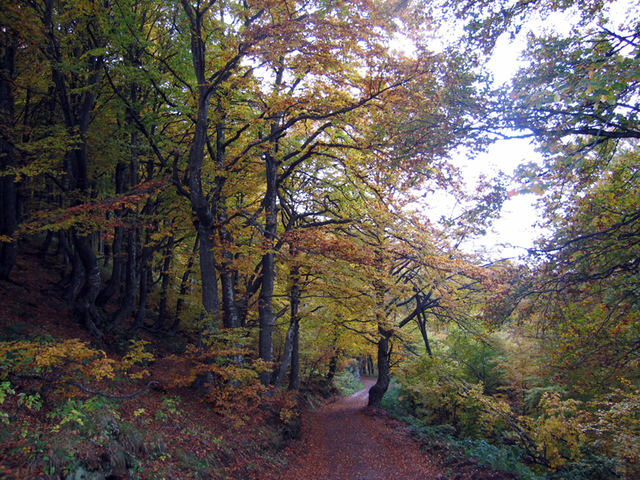

Společenství lesů – listnaté a smíšené
[1]

Slide 4
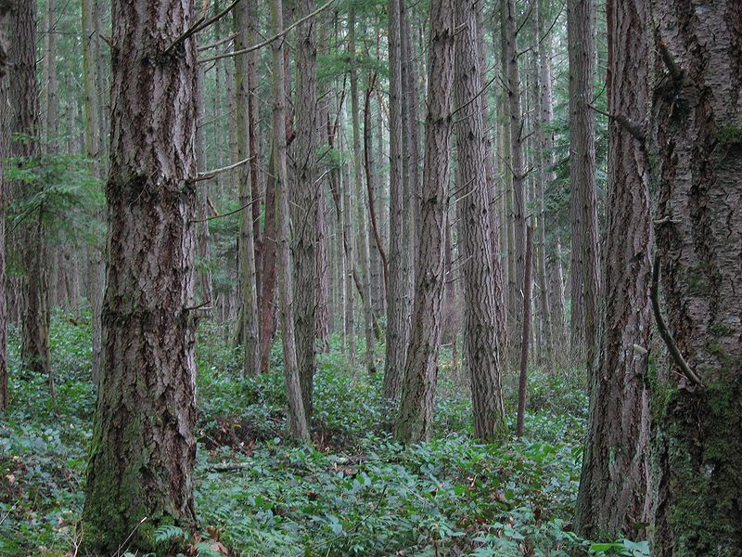
Lesy
jsou nejdůležitějším rostlinným společenstvem
jsou součástí krajiny
všechny lesní organismy (rostliny a živočichové) tvoří společenstvo lesa
pokrývají 1/3 území ČR
původně bylo území pokryto smíšenými lesy
ve většině lesů lidé hospodaří – těží dřevo, vysazují nové stromy
lesy se mění podle ročního období
[2]

Slide 5
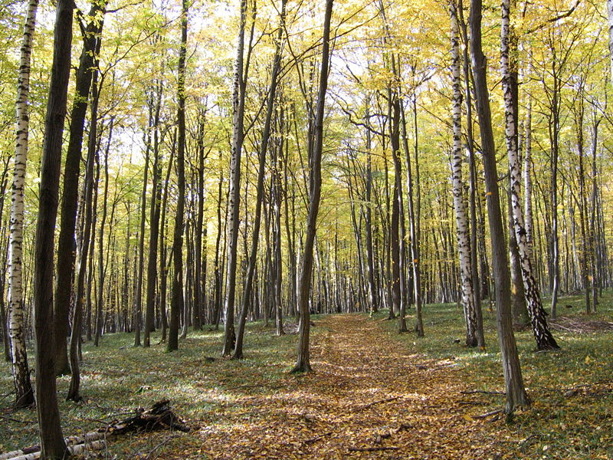
Význam lesa
zlepšuje ovzduší
a produkuje kyslík
je zásobárnou vody, snižuje vysychání půdy
zabraňuje erozi (odnosu) půdy, snižuje rychlost větru
podílí se na tvorbě půdy (humusu)
je útočištěm pro lesní živočichy a zvěř
je místem odpočinku
a relaxace pro člověka
poskytuje dřevo, lesní plody
[3]

Slide 6
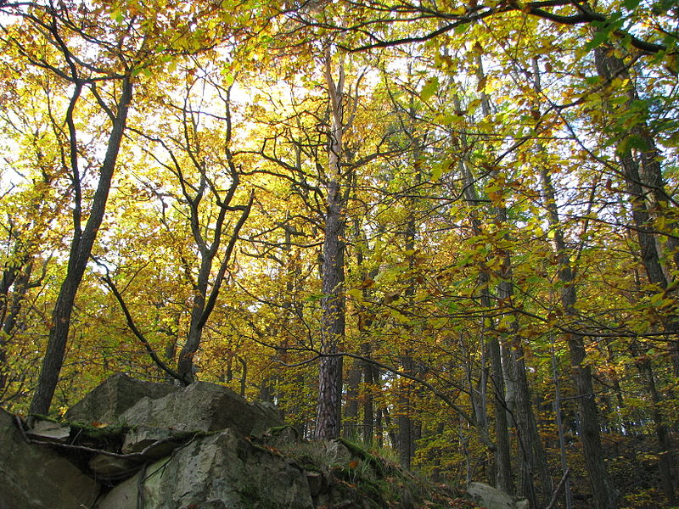
Listnaté lesy
tvoří listnaté stromy (buk, dub, javor, bříza, habr, topol, lípa…).
jeho vzhled se během roku mění
na podzim ze stromů opadávají listy ( stromy opadavé)
spadlé listy se postupně rozkládají (vytváří humus).
daří se dobře různým keřům
a bylinám
přijímají oxid uhličitý ze vzduchu a vylučují kyslík (fotosyntéza)
[4]

Slide 7
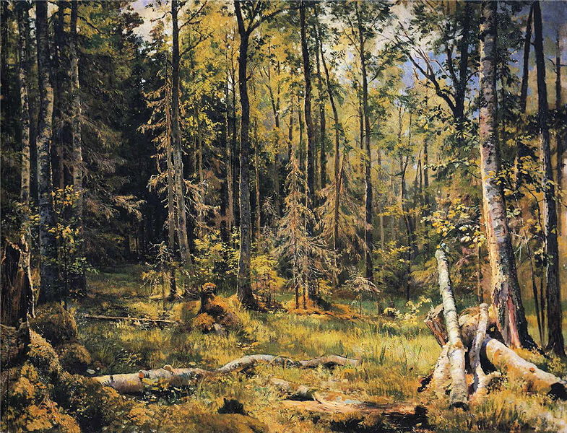
Smíšené lesy
tvoří společenstvo listnatých a smíšených lesů
[5]

Slide 8
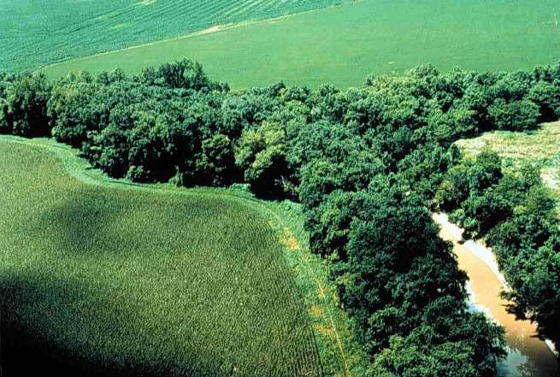
Lužní lesy
rostou u vodních toků
listnaté stromy (vrba, topol, jasan, dub..).
čáp bílý, volavka popelavá a další vodní ptáci…
[6]

Slide 9
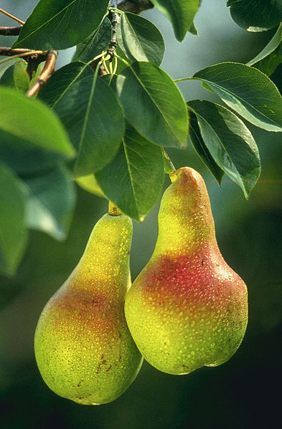
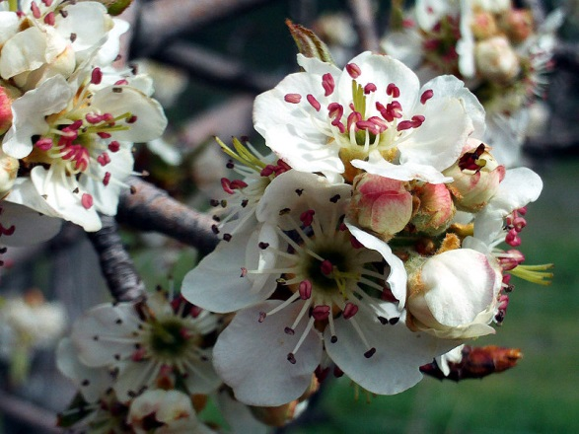
Části listnatého stromu:
květy a plody
listy
větve
koruna
kmen
kořeny
plod
[19]
[20]
květ
[21]

Slide 10
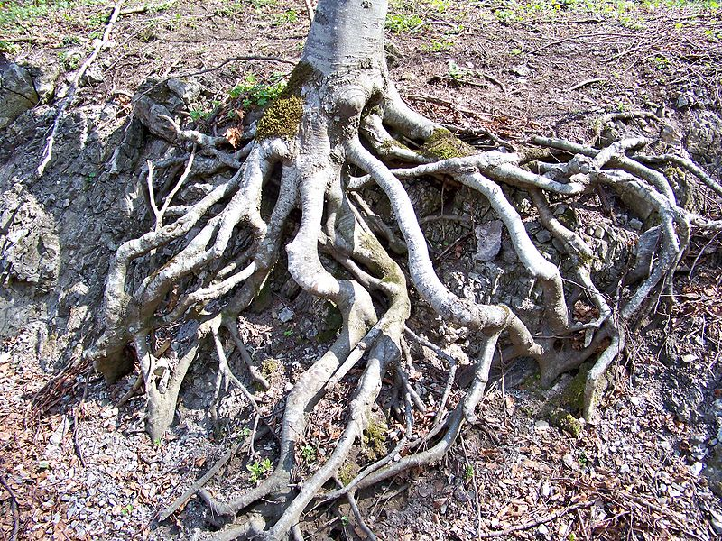
Kořeny
podzemní část stromu
upevňují strom v půdě
přijímají vodu a živiny z půdy
[6]

Slide 11
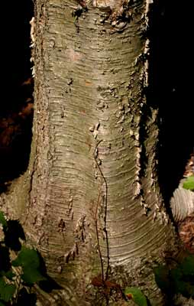
Kmen
je zdřevnatělý stonek stromu
jeho povrch je kryt kůrou
pod kůrou se nachází vrstva lýka a dřeva
[23]

Slide 12
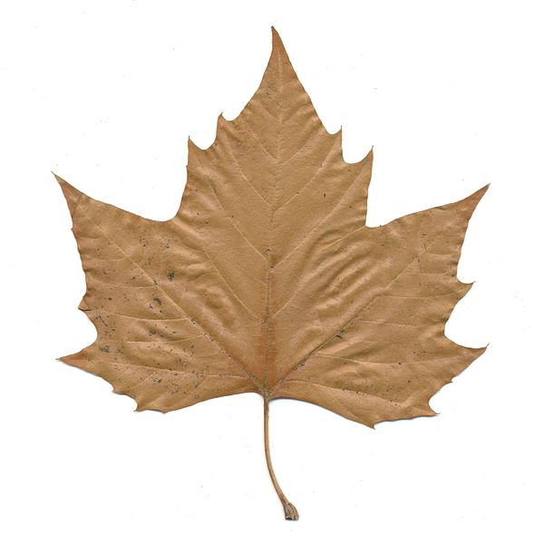
Listy
čepel
žilnatina
řapík
[24]

Slide 13
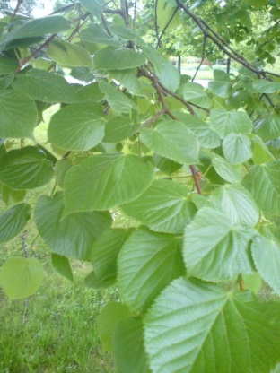
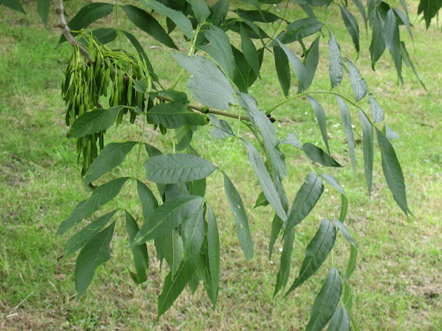
Jednoduché listy
čepel se skládá z jednoho listu
lípa, buk, dub
Složené listy
čepel se skládá z více listů
jírovec, jasan
[25]
[26]

Slide 14
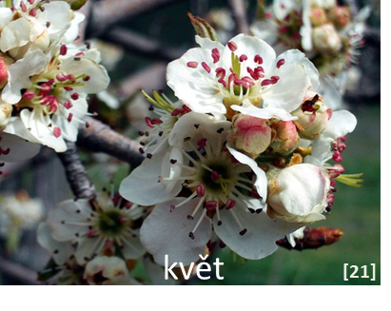
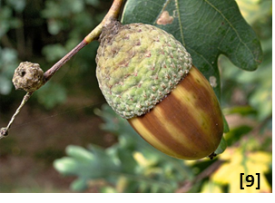
Květy
slouží k rozmnožování
po opylování a oplození vzniká plod z květu
Plody
obsahují semena, ze kterých pak rostou nové stromky
zdroj potravy
pro živočichy
plod
[19]

Slide 15
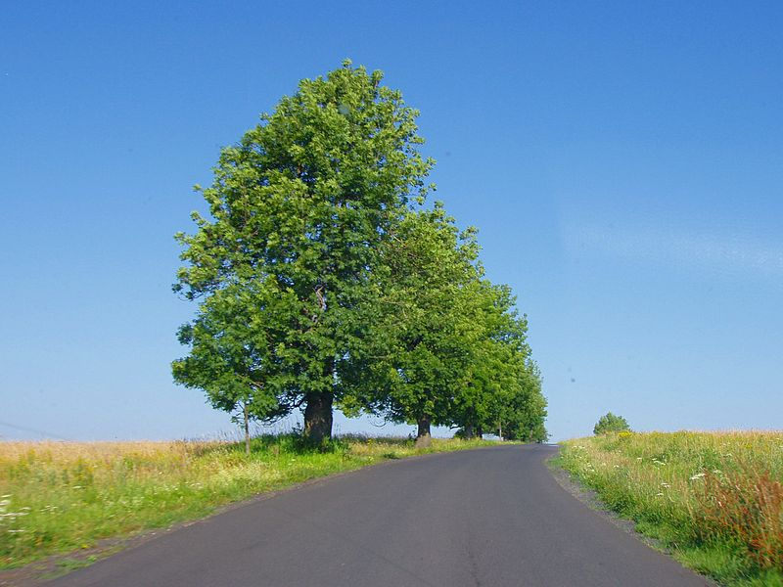

Lípa srdčitá
český národní strom
jeho listy jsou na prezidentské vlajce
žije dlouho
má košatou korunu, mohutný kmen
sušený lipový květ se používá na čaj pro léčebné účinky
medonosný strom
bílé, měkké a lehké dřevo
dřevo používají řezbáři
[27]
[30]

Slide 16
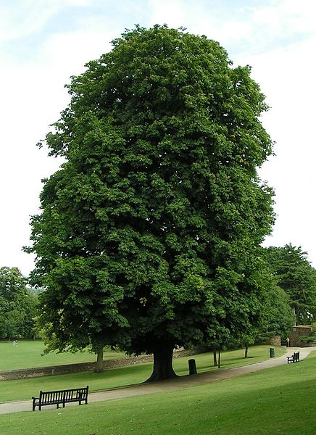
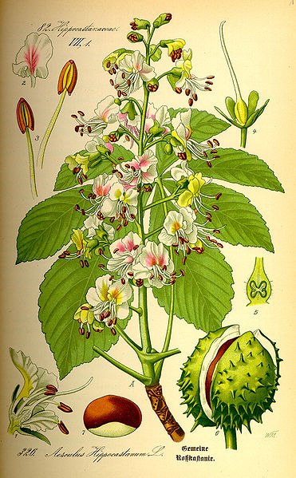
Jírovec maďal (Kaštan koňský)
výskyt v parcích, stromořadích
má hustou a mohutnou korunu
složené listy
semeno – kaštan
výroba nábytku, stavebnictví
[28]
[29]

Slide 17
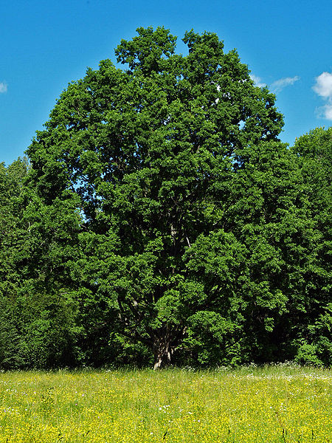
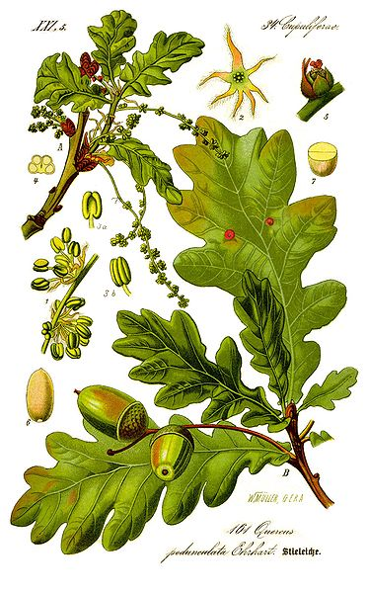
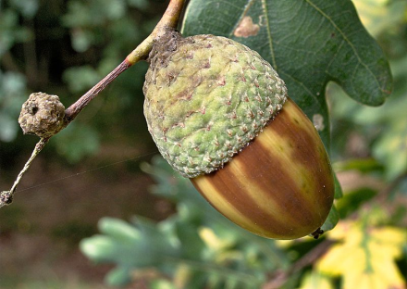
Dub letní
roste velmi pomalu
dožívá se i přes tisíc let
má dlouhé a pevné kořeny
plody dubu jsou žaludy
tvrdé, těžké dřevo
vyrábí se z něho nábytek a vodní stavby (ve vodě ještě více tvrdne)
[7]
[8]
[9]

Slide 18
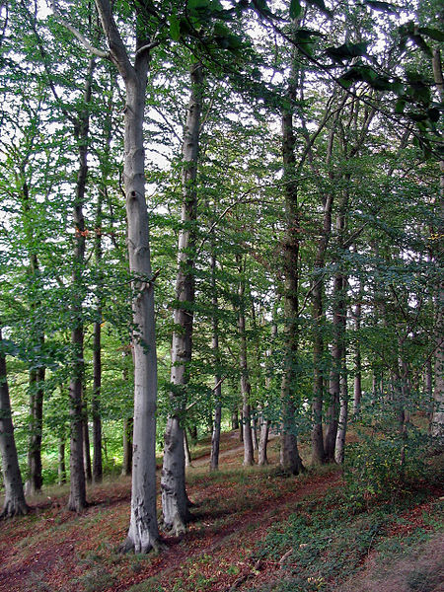
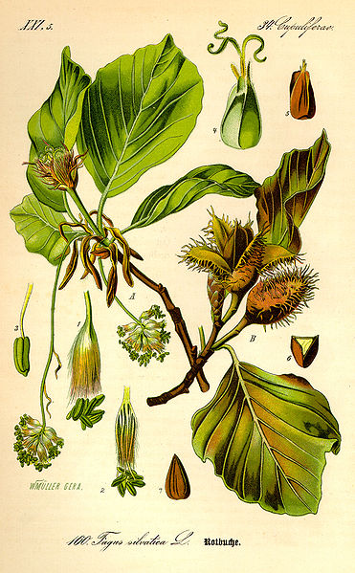
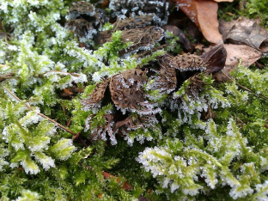
Buk lesní
hladká šedá kůra
nejčastější listnatý strom našich lesů
plody se nazývají bukvice, tvoří potravu pro lesní zvěř
má načervenalé a tvrdé dřevo, výroba nábytku a parket
[10]
[11]
[12]

Slide 19
Doubrava se říká dubovému lesu.
Bučina se říká lesu, kde rostou převážně buky.

Slide 20
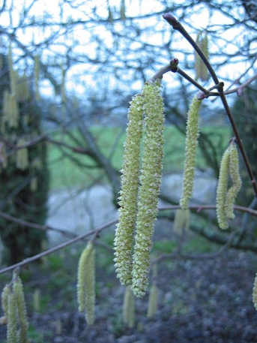
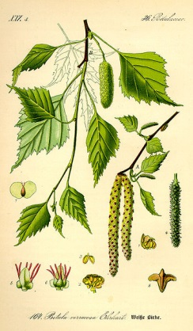
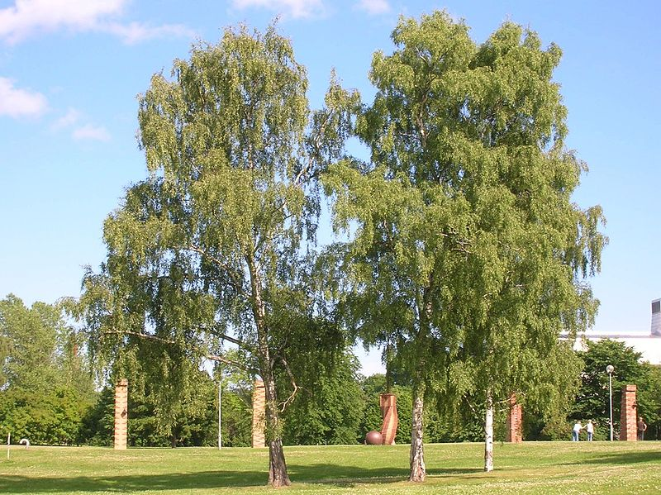
Bříza bradavičnatá
má bělavou barvu kmene
dřevo dobře hoří
nenáročný strom
přizpůsobí se zhoršenému životnímu prostředí
soubory jejich květů se nazývají jehnědy
[13]
[15]
[14]

Slide 21
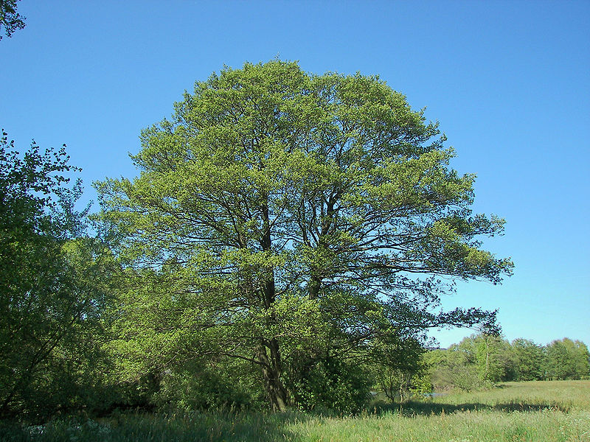
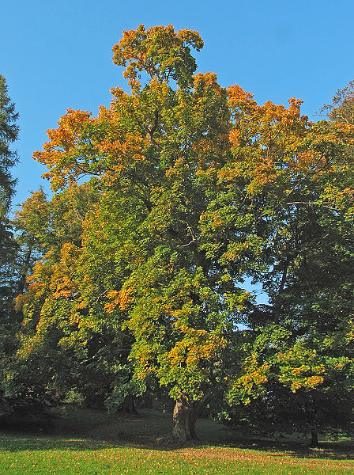
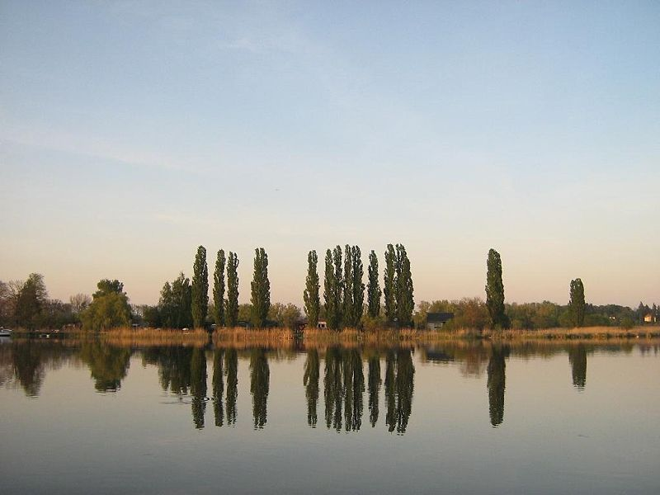
Další listnaté stromy
Olše lepkavá
Javor mléč
[17]
Topol černý
[16]
[18]

Slide 22
Opakování
Vyjmenuj části listnatého stromu:
Popiš části listu:
Listy listnatých stromů mohou být:
kořeny, stonek, listy, květy, plody
čepel, řapík, žilnatina
jednoduché a složené

Slide 23
Opakování
Vyjmenuj listnaté stromy, které znáš?
Javor mléč
Olše lepkavá
Topol černý
Bříza bradavičnatá
Dub letní
Buk lesní
Jírovec maďal
Lípa srdčitá

Slide 24
Opakování
Plod dubu se nazývá:
Plodem buku lesního jsou:
Plody buku i dubu slouží jako potrava pro:
Dřevo buku i dubu je , proto se užívá všude tam, kde odolává vlhku a nárazům.
Vyrábí se z něj:
žalud
bukvice
lesní zvěř
tvrdé
nábytek, parkety, vodní stavby ….

Slide 25
Použité zdroje - literatura:
ŠTIKOVÁ, Věra. Člověk a jeho svět: přírodověda pro 4. ročník. Ilustrace Hana Berková, Alena Baisová. Brno: Nová škola, c2010, 2 sv. Duhová řada. ISBN 978-80-7289-212-9
NOVÝ, Stanislav. Přírodověda pro čtvrtý ročník základní školy: přírodověda pro 4. ročník. 9. vyd. Ilustrace Hana Berková, Alena Baisová. Praha: SPN, 1991, 159 s. Učebnice pro základní školy. ISBN 80-042-5397-0.
DANUŠE KVASNIČKOVÁ, Jiří Froněk. Přírodověda pro 4. ročník základní školy: rok v přírodě. 3., upr. vyd. Ilustrace Hana Berková, Alena Baisová. Praha: Fortuna, 2001, 159 s. Učebnice pro základní školy. ISBN 978-807-1687-610.
BAŤKOVÁ, Božena. Přírodověda 4: rok v přírodě. 1. vyd. Ilustrace Hana Berková, Alena Baisová. Olomouc: Prodos, 1993, 77 s. Učebnice pro základní školy. ISBN 80-858-0615-0.

Slide 26
Použité zdroje - obrázky:
[1] Stara planina suma.jpg. In: Wikimedia: the free encyclopedia [online]. San Francisco (CA): Wikimedia Foundation, 2001- [cit. 2013-07-22]. Dostupné z: http://commons.wikimedia.org/wiki/File:Stara_planina_suma.jpg
[2] Forest on San Juan Island.jpg. In: Wikimedia: the free encyclopedia [online]. San Francisco (CA): Wikimedia Foundation, 2001- [cit. 2013-07-22]. Dostupné z: http://commons.wikimedia.org/wiki/File:Forest_on_San_Juan_Island.jpg
[3] Karpatská ostřicová dubohabřina.jpg. In: Wikimedia: the free encyclopedia [online]. San Francisco (CA): Wikimedia Foundation, 2001- [cit. 2013-07-22]. Dostupné z: http://commons.wikimedia.org/wiki/File:Karpatsk%C3%A1_ost%C5%99icov%C3%A1_dubohab%C5%99ina.jpg?uselang=cs
[4] Listnaté lesy.JPG. In: Wikimedia: the free encyclopedia [online]. San Francisco (CA): Wikimedia Foundation, 2001- [cit. 2013-07-22]. Dostupné z: http://commons.wikimedia.org/wiki/File:Listnat%C3%A9_lesy.JPG?uselang=cs
[5] Ivan Shishkin - Mixed Forest.JPG. In: Wikimedia: the free encyclopedia [online]. San Francisco (CA): Wikimedia Foundation, 2001- [cit. 2013-07-22]. Dostupné z: http://commons.wikimedia.org/wiki/File:Ivan_Shishkin_-_Mixed_Forest.JPG?uselang=cs
[6] Riparian strip.jpg. In: Wikimedia: the free encyclopedia [online]. San Francisco (CA): Wikimedia Foundation, 2001- [cit. 2013-07-22]. Dostupné z: http://commons.wikimedia.org/wiki/File:Riparian_strip.jpg
[7] Quercus robur AB.jpg: http://commons.wikimedia.org/wiki/File:Quercus_robur_AB.jpg. In: Wikimedia: the free encyclopedia [online]. San Francisco (CA): Wikimedia Foundation, 2001- [cit. 2013-07-22]. Dostupné z: http://commons.wikimedia.org/wiki/File:Riparian_strip.jpg
[8] Illustration Quercus robur0 clean.jpg: http://commons.wikimedia.org/wiki/File:Illustration_Quercus_robur0_clean.jpg. In: Wikimedia: the free encyclopedia [online]. San Francisco (CA): Wikimedia Foundation, 2001- [cit. 2013-07-22]. Dostupné z: http://commons.wikimedia.org/wiki/File:Riparian_strip.jpg
[9] XN oak acorn 400.jpg: http://commons.wikimedia.org/wiki/File:XN_oak_acorn_400.jpg. In: Wikimedia: the free encyclopedia [online]. San Francisco (CA): Wikimedia Foundation, 2001- [cit. 2013-07-22]. Dostupné z: http://commons.wikimedia.org/wiki/File:Riparian_strip.jpg
[10] Buchenwald 1.jpg: http://commons.wikimedia.org/wiki/File:Buchenwald_1.jpg. In: Wikimedia: the free encyclopedia [online]. San Francisco (CA): Wikimedia Foundation, 2001- [cit. 2013-07-22]. Dostupné z: http://commons.wikimedia.org/wiki/File:Riparian_strip.jpg
[11] Illustration Fagus sylvatica0.jpg: http://commons.wikimedia.org/wiki/File:Illustration_Fagus_sylvatica0.jpg. In: Wikimedia: the free encyclopedia [online]. San Francisco (CA): Wikimedia Foundation, 2001- [cit. 2013-07-22]. Dostupné z: http://commons.wikimedia.org/wiki/File:Riparian_strip.jpg

Slide 27
Použité zdroje - obrázky:
[12] Bukvice.jpg: http://commons.wikimedia.org/wiki/File:Bukvice.jpg. In: Wikimedia: the free encyclopedia [online]. San Francisco (CA): Wikimedia Foundation, 2001- [cit. 2013-07-22]. Dostupné z: http://commons.wikimedia.org/wiki/File:Riparian_strip.jpg
[13] Corylus avellana Hazelnoot male flowers.jpg. In: Wikimedia: the free encyclopedia [online]. San Francisco (CA): Wikimedia Foundation, 2001- [cit. 2013-07-22]. Dostupné z: http://commons.wikimedia.org/wiki/File:Corylus_avellana_Hazelnoot_male_flowers.jpg
[14] Betula Pendula at Stockholm University 2005-07-01.jpg. In: Wikimedia: the free encyclopedia [online]. San Francisco (CA): Wikimedia Foundation, 2001- [cit. 2013-07-22]. Dostupné z: hFile:Betula Pendula at File:Betula Pendula at Stockholm University 2005-07-01.jpg
[15] Illustration Betula pendula0.jpg. In: Wikimedia: the free encyclopedia [online]. San Francisco (CA): Wikimedia Foundation, 2001- [cit. 2013-07-22]. Dostupné z: http://commons.wikimedia.org/wikihttp://commons.wikimedia.org/wiki/File:Illustration_Betula_pendula0.jpg
[16] Spitz-Ahorn (Acer platanoides) 1.jpg. In: Wikimedia: the free encyclopedia [online]. San Francisco (CA): Wikimedia Foundation, 2001- [cit. 2013-07-22]. Dostupné z: http://commons.wikimedia.org/wiki/File:Spitz-Ahorn_(Acer_platanoides)_1.jpg
[17] Alnus glutinosa 011.jpg. In: Wikimedia: the free encyclopedia [online]. San Francisco (CA): Wikimedia Foundation, 2001- [cit. 2013-07-22]. Dostupné z: http://commons.wikimedia.org/wiki/File:Alnus_glutinosa_011.jpg
[18] Havel-Phoeben-26-IV-2007-530.jpg. In: Wikimedia: the free encyclopedia [online]. San Francisco (CA): Wikimedia Foundation, 2001- [cit. 2013-07-22]. Dostupné z: http://commons.wikimedia.org/wiki/File:Havel-Phoeben-26-IV-2007-530.jpg
[19] Pears.jpg. In: Wikimedia: the free encyclopedia [online]. San Francisco (CA): Wikimedia Foundation, 2001- [cit. 2013-07-23]. Dostupné z: http://commons.wikimedia.org/wiki/File:Pears.jpg
[20] Klipart – strom - http://office.microsoft.com/cs-cz/images/results.aspx?qu=strom&ex=2#ai:MC900441870|
[21] Pyrus bourgaeana DehesaBoyalFlowerscloseup.jpg. In: Wikimedia: the free encyclopedia [online]. San Francisco (CA): Wikimedia Foundation, 2001- [cit. 2013-07-23]. Dostupné z: http://commons.wikimedia.org/wiki/File:Pyrus_bourgaeana_DehesaBoyalFlowerscloseup.jpg
[22] Koreni-00.JPG. In: Wikimedia: the free encyclopedia [online]. San Francisco (CA): Wikimedia Foundation, 2001- [cit. 2013-07-23]. Dostupné z: http://commons.wikimedia.org/wiki/File:Koreni-00.JPG

Slide 28
Použité zdroje - obrázky:
[23] Yellow birch trunk.jpg. In: Wikimedia: the free encyclopedia [online]. San Francisco (CA): Wikimedia Foundation, 2001- [cit. 2013-07-23]. Dostupné z: http://commons.wikimedia.org/wiki/File:Yellow_birch_trunk.jpg
[24] Eenbruinigherfstblad.jpg. In: Wikimedia: the free encyclopedia [online]. San Francisco (CA): Wikimedia Foundation, 2001- [cit. 2013-07-23]. Dostupné z: http://commons.wikimedia.org/wiki/File:Eenbruinigherfstblad.jpg
[25] Lipovlist.JPG. In: Wikimedia: the free encyclopedia [online]. San Francisco (CA): Wikimedia Foundation, 2001- [cit. 2013-07-23]. Dostupné z: http://commons.wikimedia.org/wiki/File:Lipovlist.JPG
[26] Fraxinus excelsior.jpg. In: Wikimedia: the free encyclopedia [online]. San Francisco (CA): Wikimedia Foundation, 2001- [cit. 2013-07-23]. Dostupné z: http://commons.wikimedia.org/wiki/File:Fraxinus_excelsior.jpg
[27] Lipa rada.jpg. In: Wikimedia: the free encyclopedia [online]. San Francisco (CA): Wikimedia Foundation, 2001- [cit. 2013-07-23]. Dostupné z: http://commons.wikimedia.org/wiki/File:Lipa_rada.jpg
[28] Horse-chestnut 800.jpg. In: Wikimedia: the free encyclopedia [online]. San Francisco (CA): Wikimedia Foundation, 2001- [cit. 2013-07-23]. Dostupné z: http://commons.wikimedia.org/wiki/File:Horse-chestnut_800.jpg
[29] Illustration Aesculus hippocastanum0.jpg. In: Wikimedia: the free encyclopedia [online]. San Francisco (CA): Wikimedia Foundation, 2001- [cit. 2013-07-23]. Dostupné z: http://commons.wikimedia.org/wiki/File:Illustration_Aesculus_hippocastanum0.jpg
[30] Flag of the president of the Czech Republic.svg. In: Wikimedia: the free encyclopedia [online]. San Francisco (CA): Wikimedia Foundation, 2001- [cit. 2013-07-24]. Dostupné z: http://commons.wikimedia.org/wiki/File:Flag_of_the_president_of_the_Czech_Republic.svg

